Slide 1







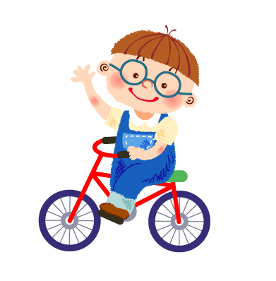



Xin chào các con
Hương Thảo

Slide 2


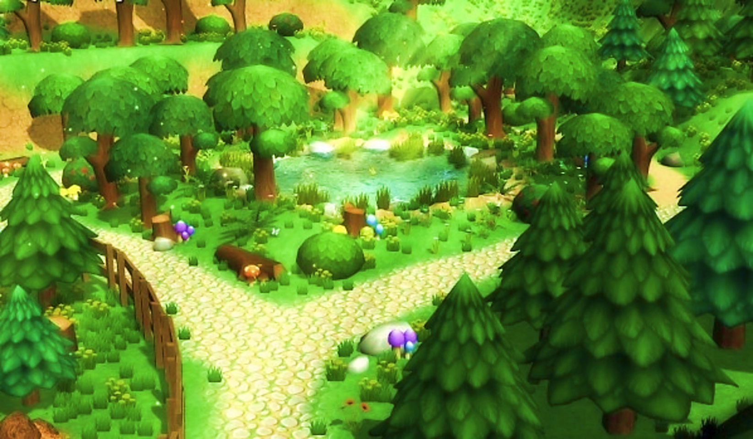




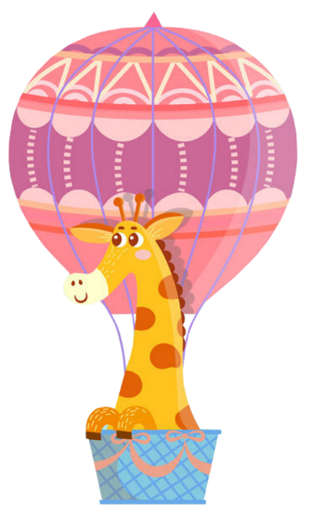


BAY LÊN NÀO

Slide 3
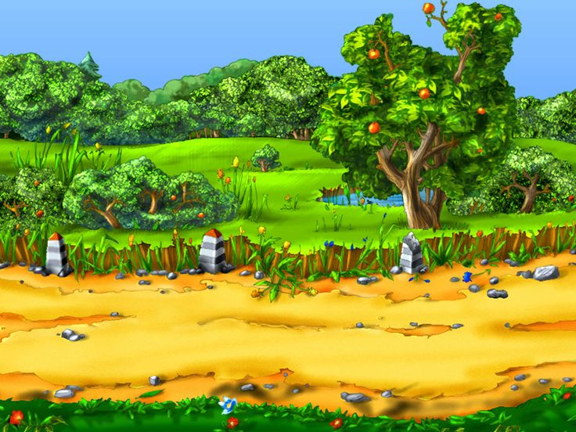


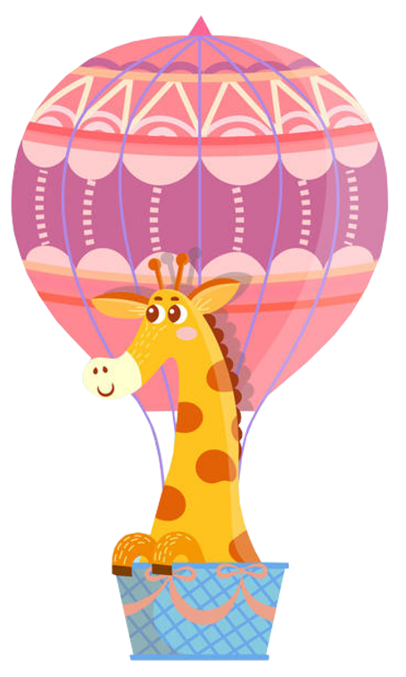
Đọc to các từ sau
cò
bó
cỏ
o
bò
có
bó cỏ
Notes:
Học sinh đọc xong 1 chữ, giáo viên bấm vào hình con thú để nó bay lên bầu trời

Slide 4




Bài 7

Slide 5

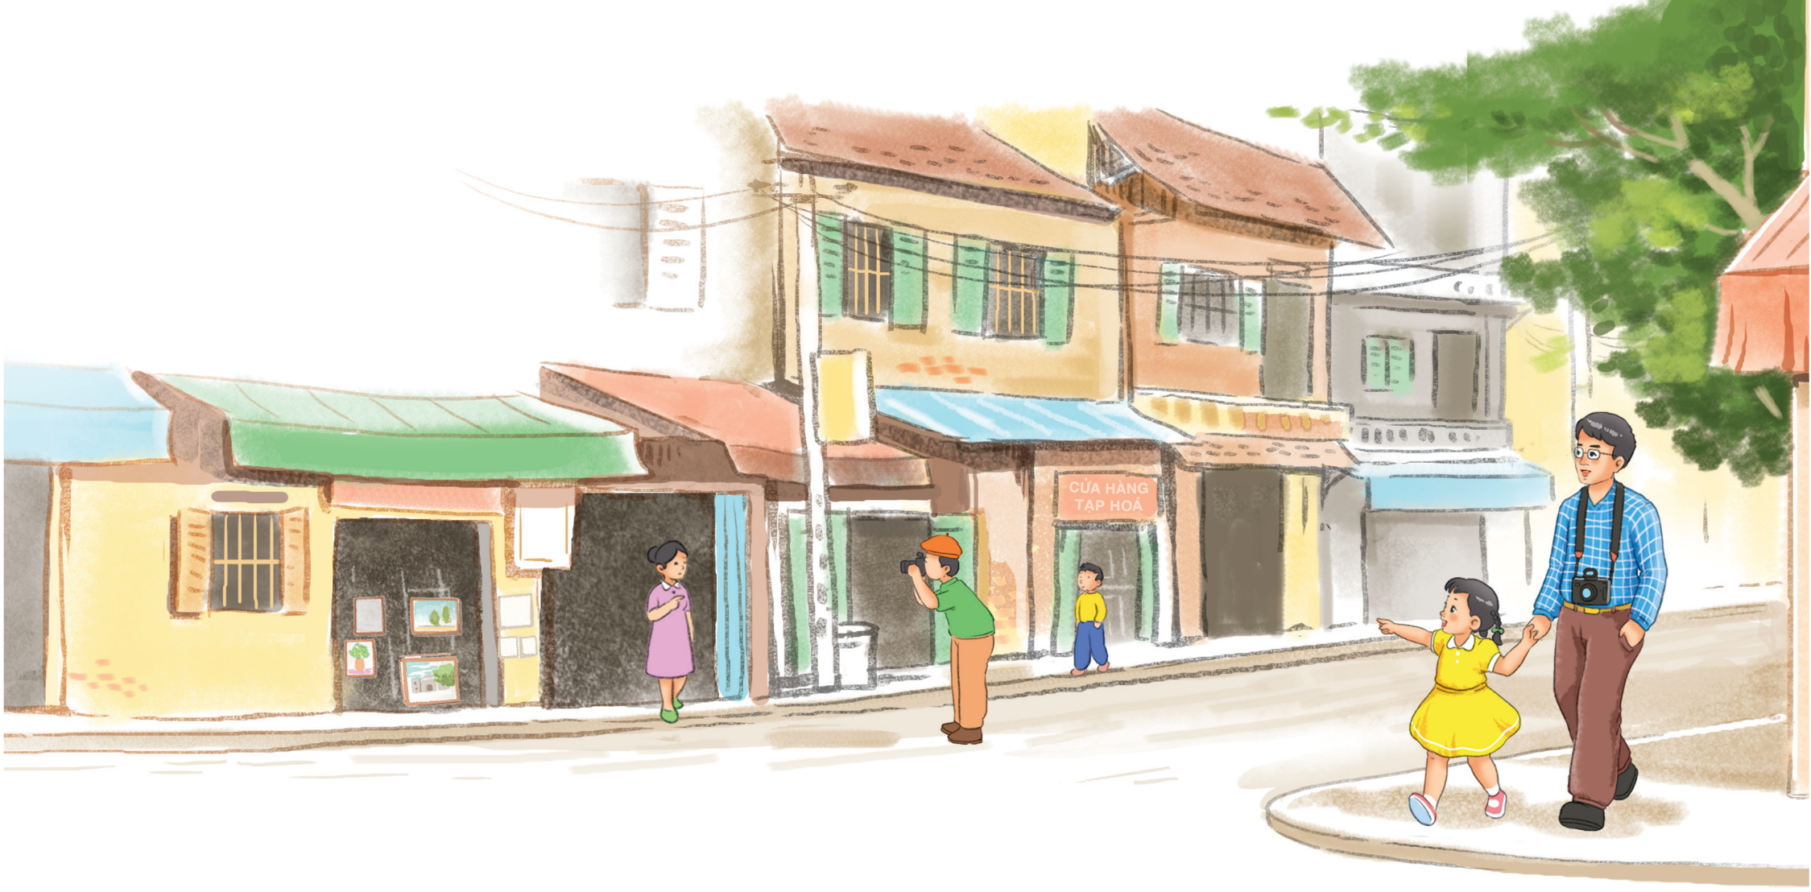
Bố và Hà đi bộ trên hè phố.
ô
ộ
ô

Slide 6

ô

Slide 7
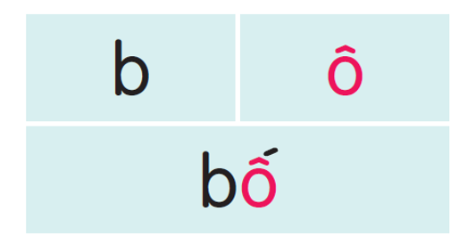
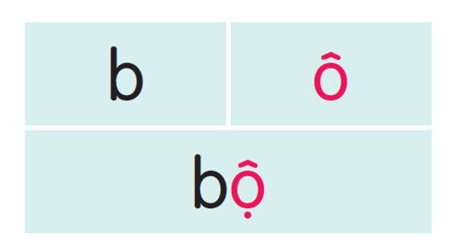

Slide 8
bố bổ bộ
cô cổ cộ

Slide 9
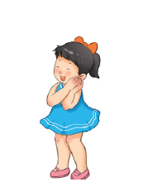
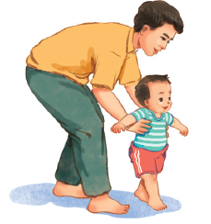
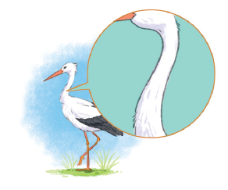
bố
cô bé
cổ cò

Slide 10


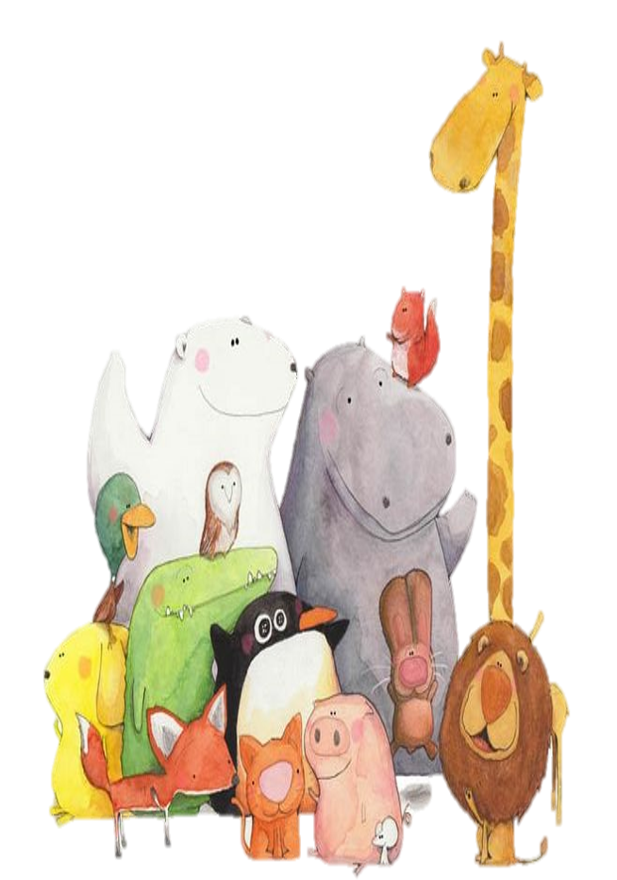
Viết bảng

Slide 11



Slide 12
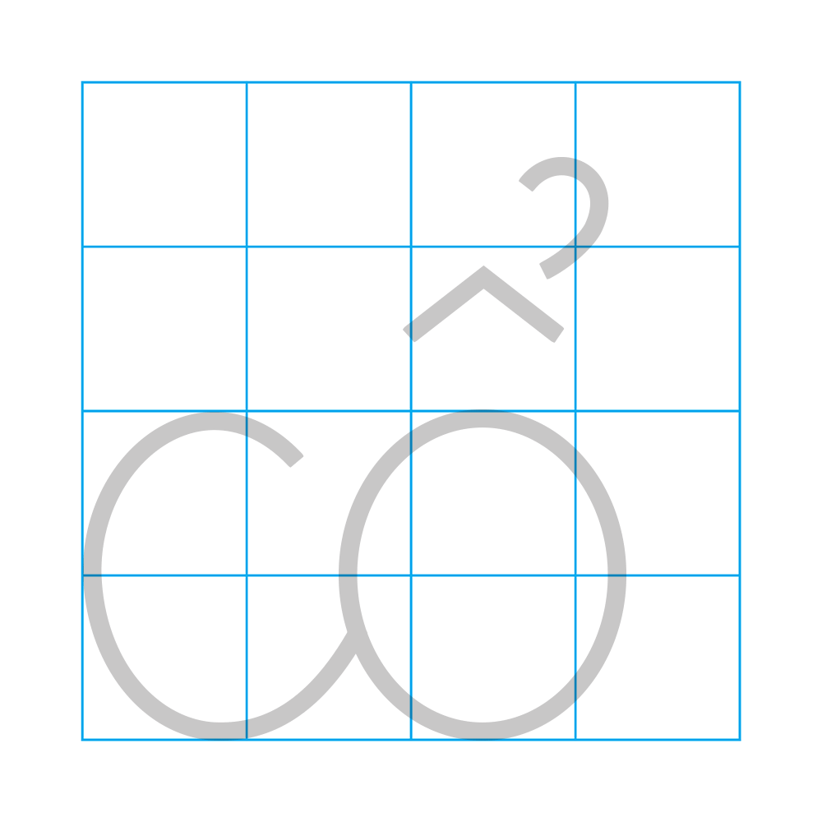


Slide 13






Tiết 2

Slide 14

3
Tập viết
ô
ô
cổ cò

Slide 15

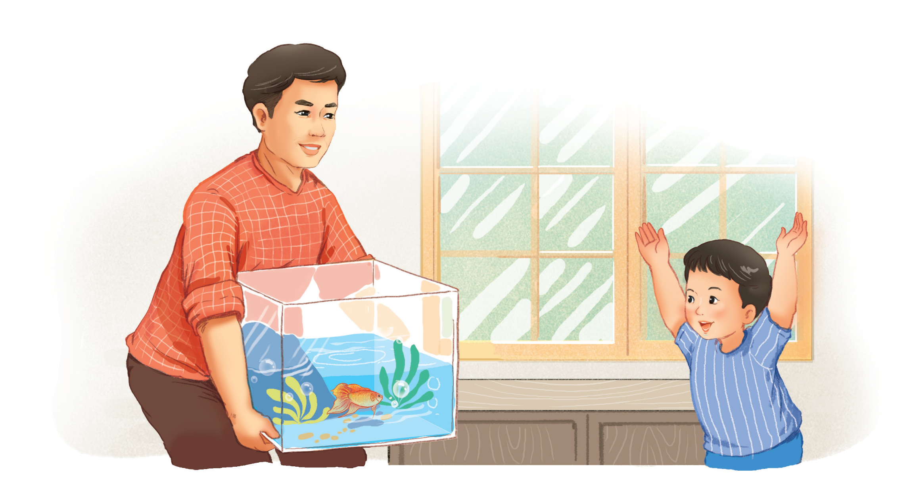
Bố bê bể cá.

Slide 16

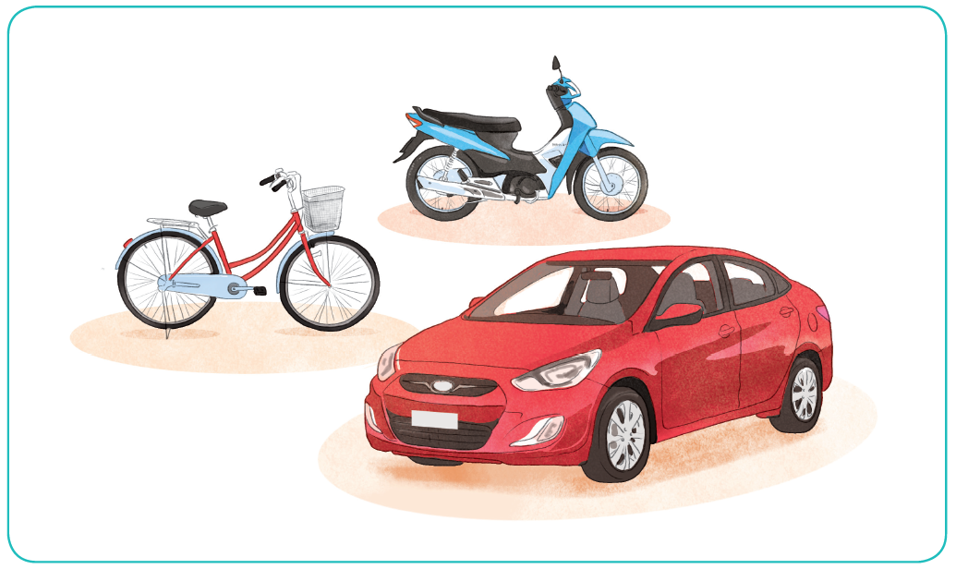
Xe cộ

Slide 17
Quả trứng kì diệu

Slide 18
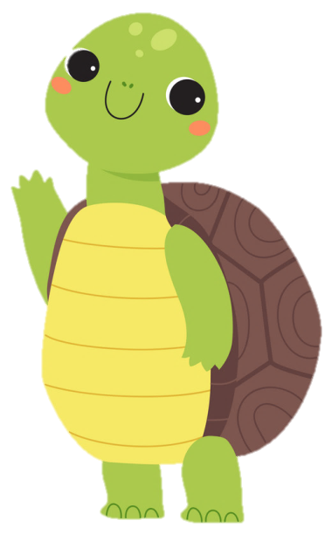



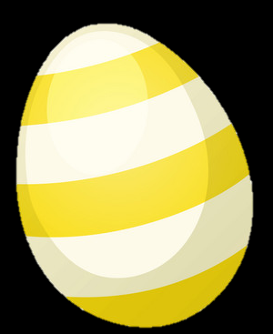

Xin chào tất cả các bạn!

Slide 19
Từ nào có âm ô trong các từ sau:
ô tô, bó cỏ, con bò
Đáp án: ô tô
Trở về

Slide 20
Đọc to các tiếng sau:
bố, bộ, cổ
Trở về

Slide 21
Tìm 1 từ có chứa âm ô?
Ví dụ: cái ô
Trở về

Slide 22

CỦNG CỐ BÀI HỌC
Hôm nay các con học âm gì?
Về nhà thực hành tìm từ có chữ âm ô

